Slide 1
Programación Lógica
Rodríguez Arias, Alejandro
alejandro.rodriguez.arias@udc.es
Bouzas Quiroga, Jacobo
jacobo.bouzas.quiroga@udc.es

Slide 2
PROLOG

Slide 3
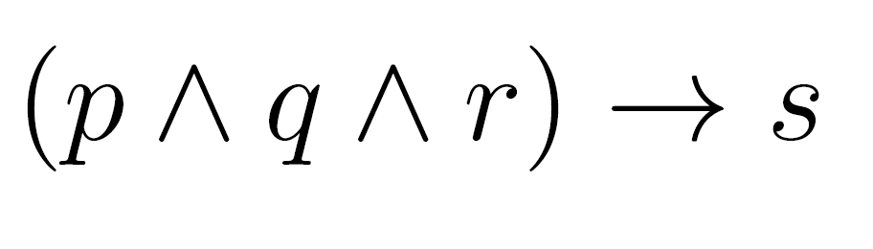
Cláusulas de Horn

Slide 4
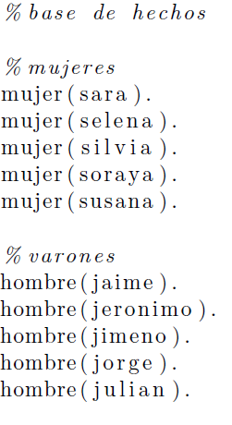

Slide 5
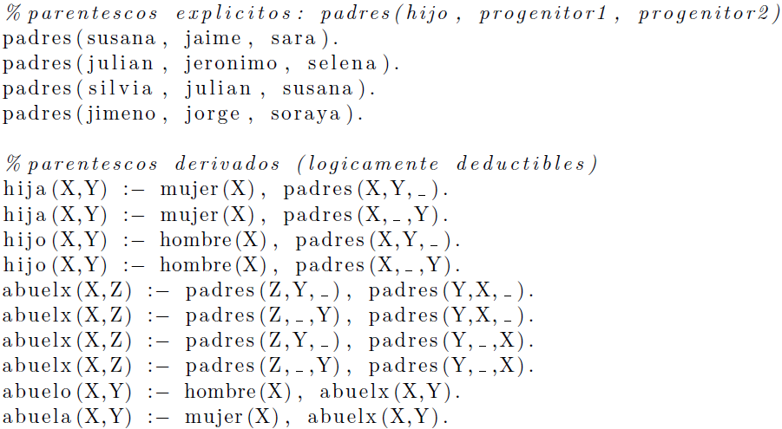

Slide 6
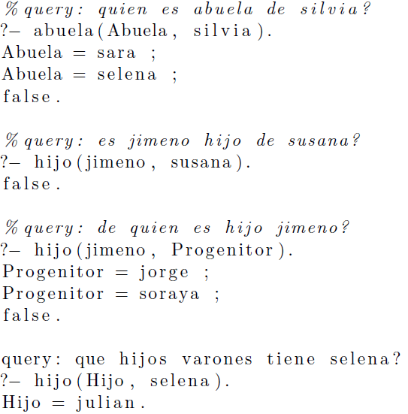
Notes:
ACTUALIZAME

Slide 7
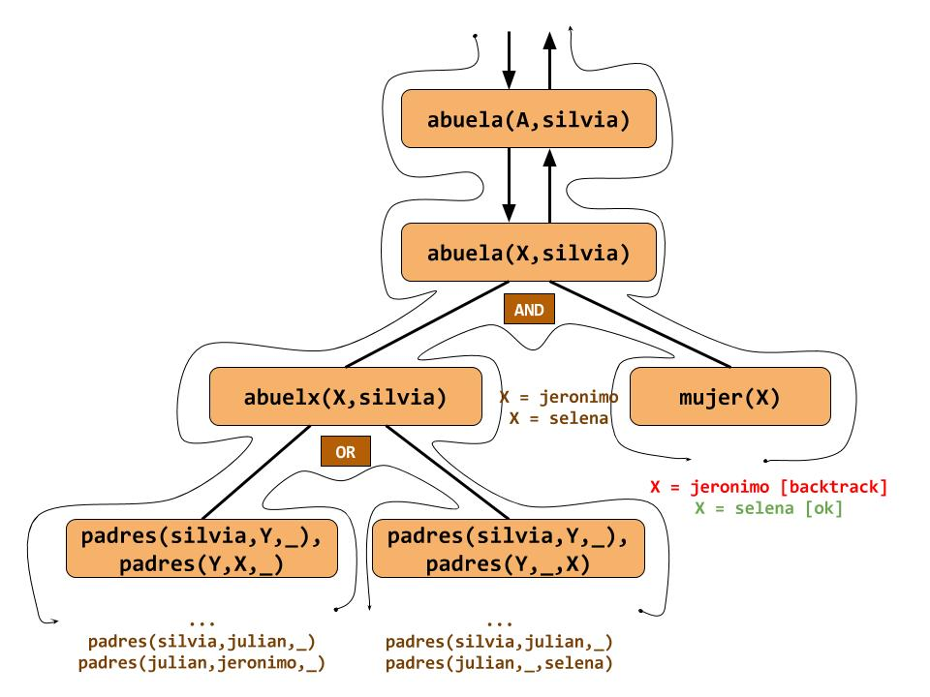

Slide 8
MAUDE SYSTEM

Slide 9
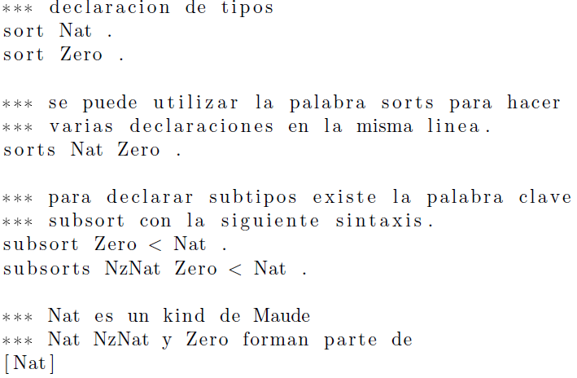

Slide 10
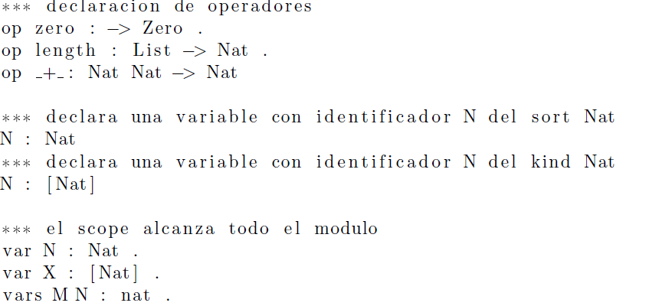

Slide 11
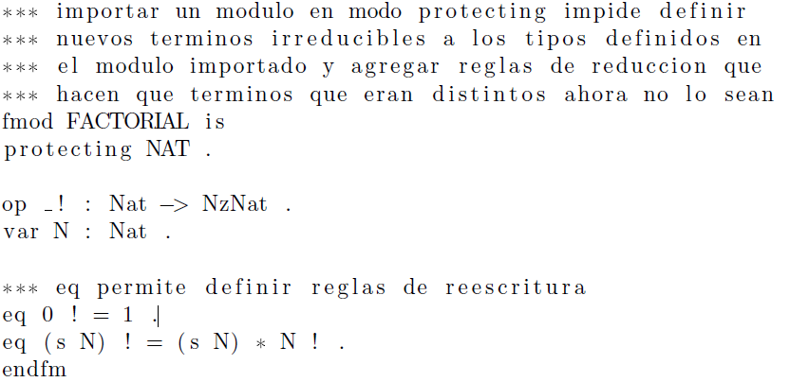

Slide 12
Dominios de Aplicación

Slide 13
Procesamiento lenguaje natural
Clarissa (NASA)
IBM Watson
Amazon Lex y Alexa
…
Demostración de teoremas
Verificación formal
Programación concurrente
Interprete Erlang
…
Sistemas Expertos
DealBuilder
Arezzo
InFlow
…

